Slide 1
第6章 蒸馏（Distillation）
6.1 概述
6.2 双组分溶液的汽—液平衡
6.3 蒸馏方式
6.4 双组分连续精馏塔的设计型计算
6.5 双组分连续精馏塔的操作型计算
6.6 其它蒸馏过程
6.7 板式塔

Slide 2
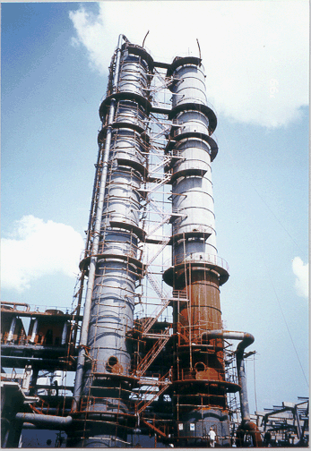
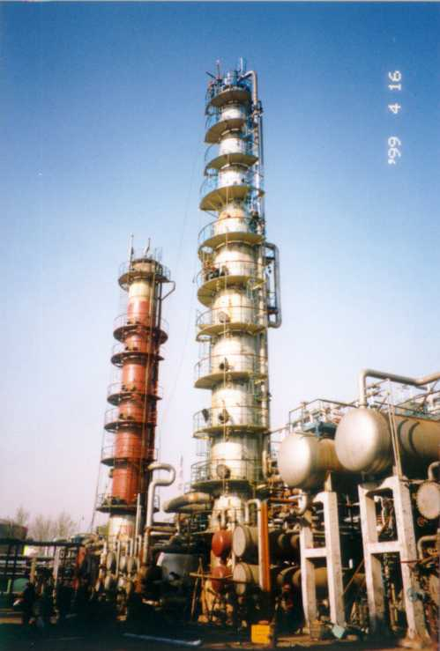

6.1 概述
6.1.1 蒸馏在化工生产中的应用
1.目的
① 分离混合物 —— 液体混合物、气体混合物和某些固体混合物在加热溶化后
② 某一目标组分的提纯
③ 有用组分的回收
2.常用设备：板式塔和填料塔
6.1.2 蒸馏在化工生产中的应用
1.蒸馏过程
加热 汽相：$y_{A}(y_{B})$ 冷凝 液相
液体混合物
部分汽化 液相：$x_{A}(x_{B})$
易挥发组分或轻组分：用下标A来表示
难挥发组分或重组分：用下标B来表示

Slide 3

6.1 概述
2.分离依据
蒸馏是利用混合物中各组分挥发度的差异将其分离的化工单元操作。
在一定的压力下，若A组分的挥发性大于B组分的挥发性，液体混合物中部分汽化所生成的汽相组成与液相组成将有差别。
$y_{A}>x_{A}$ $y_{B}<x_{B}$
$\frac{y_{A}}{y_{B}}>\frac{x_{A}}{x_{B}}$
在一定的压力下，饱和蒸汽压较大、
沸点较低的组分，挥发性大。
汽相中A组分的摩尔分数
液相中B组分的摩尔分数

Slide 4
6.1 概述
6.1.3 蒸馏过程的分类
简单蒸馏
（1）按蒸馏方式： 平衡蒸馏
精馏
间歇式蒸馏
连续式蒸馏
（4）按操作方式：
双组分蒸馏
普通蒸馏
特殊精馏
（2）按物系的组分数：
（5）按分离难易：
多组分蒸馏
常压蒸馏
（3）按操作压力： 加压蒸馏
减压（真空）蒸馏
重点讨论：双组分物系常压定态连续精馏

Slide 5
6.1 概述
6.1.4 蒸馏和吸收
分离依据：
蒸馏——挥发性的差异；吸收——溶解度的差异。
操作费用：
蒸馏——在于加热和冷却；吸收——在于解吸。
适用范围：
蒸馏——适用于各种浓度的混合物分离；吸收——适用于气体混合物的分离。
④ 操作特点：
蒸馏——通过外加能量以实现部分汽化（部分冷凝）造成两相。
吸收——从外界引入液相造成两相，并进行吸收液的再生（解吸）。

